Slide 1
AULA 1
FELIPE WALDMANN
Felipe-wld@hotmail.com

Slide 2
Vantagens e Desvantagens do Uso do Computador.
Conceitos Básicos de Hardware.
Placa Mãe, Memória, Discos Rígidos, processador.
Periféricos de Entrada e Saída e armazenamento de dados.
Conceitos Básicos de Software.
Classificação dos Softwares.

Slide 3
VANTAGENS
Ajuda a automatizar várias tarefas que não podemos fazer manualmente
Ajuda a organizar os dados de informação de uma melhor maneira
Tem melhor capacidade de calculo do que qualquer ser humano
Pode ajudar o nosso trabalho a ficar mais fácil
Pode servir de armazenamento de ficheiros com informação importante ou não
Pode fazer-se leitura e melhora a nossa possibilidade de comunicação
Ajuda a encontrar informações úteis utilizando a internet
Ajuda na organização de empresas, fábricas, escritórios, escolas e residências
DESVANTAGENS
Pode alterar a vida social se não mantivermos o equilíbrio
Promove uma vida sedentária .
Pode distrair os nossos pensamentos para atividades produtivas
Pode permitir a violação de privacidade
Lesões por movimentos repetitivos
Lesões oculares
Diminuição de contato social
Ocupamos demasiado tempo
Cria dependência
A perda do trabalho tradicional
Desvaloriza o trabalho de equipe valorizando o individual

Slide 4
CONCEITOS BÁSICOS DE HARDWARE.
HARDWARE
Conjunto formado pelos circuitos eletrônicos e partes eletromecânicas do computador.
É a parte física e corresponde a primeira fase do projeto de um computador
Tudo que é palpável.
HARDWARE → PARTE FÍSICA DO COMPUTADOR → EQUIPAMENTO.
Para um tratamento adequado dos dados e para a execução de suas tarefas de forma organizada e segura, o computador precisa de uma arquitetura que, além de estabelecer seus componentes básicos, determina os seus objetivos e o funcionamento do conjunto de suas partes.

Slide 5
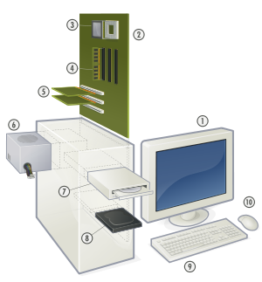
COMPONENTES PRINCIPAIS:
1 – Monitor
2 – Placa-mãe (Motherboard)
3 – Processador
4 – Memória RAM
5 – Slots de expansão
6 – Fonte de alimentação
7 – Drive de CD/DVD
8 – Disco rígido

Slide 6
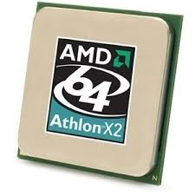
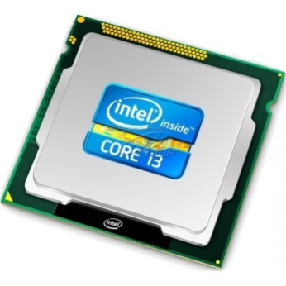
PROCESSADOR (CPU)
É a parte mais importante do computador (cérebro).
É acoplado à placa-mãe e se conecta, direta ou indiretamente, a todo componente a placa-mãe.
Algumas funções importantes:
Interpreta e executa as instruções fornecidas pelos programas.
Cálculos de operações aritméticas e comparações lógicas.
Processamento de todos os tipos de dados.
Controle e gerenciamento dos demais componentes de hardware.

Slide 7
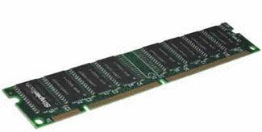
MEMÓRIA
É o componente responsável pelo armazenamento, temporário ou não, de programas (instruções) e dados
Tipos:
RAM (Random Acess Memory)
Memória volátil onde são carregados programas e dados, que são
lidos do HD.
Permite leitura e gravação.
Seu conteúdo precisa ser salvo antes do desligamento.
Muito mais veloz do que as memórias secundárias (HD, CD-ROM).
ROM (Read Only Memory)
Memória não volátil que armazena as rotinas de inicialização do
computador (Ex: BIOS).
Permite apenas leitura e é gravada pelo fabricante.

Slide 8
A memória de um computador pode ser classificada segundo esta hierarquia:
Memória Principal: nela o processador central do computador busca as instruções necessárias para executar e armazena os dados do processamento.
Memória Secundária: usada para segmentos inativos de programas e arquivos de dados que são trazidos à memória principal quando necessário.
O processador central só executa as instruções e processa os dados que esteja na memória principal.
A memória secundária é usada para organização de arquivos de dados históricos ou dados não necessários no momento para processamento.

Slide 9
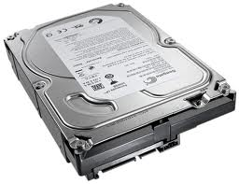
Disco rígido (HD)
É um disco rígido de superfície magnética instalado no gabinete.
Corresponde a um sistema de armazenamento não volátil de alta
capacidade onde são gravados programas e dados.
Os dados gravados no HD podem ser recuperados para a
memória principal, alterados e gravados novamente, inúmeras
vezes.
Importante: velocidade do HD (rpm) e tipo (IDE, SATA, SCSI).
Unidade de capacidade: GB, TB.

Slide 10
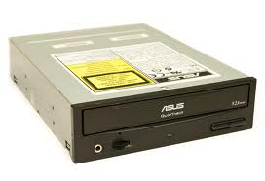
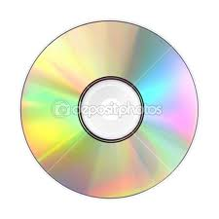
UNIDADE (DRIVE) DE CD ROM / DVD – (ENTRADA)
Estes dispositivos possuem grande capacidade de armazenamento e possibilitam um acesso a dados muito rápido.
É comum encontrar discos de CD-ROM com bibliotecas de imagens, fotografias, enciclopédias, obras literárias ou mesmo servindo como backup de grandes empresas.

Slide 11
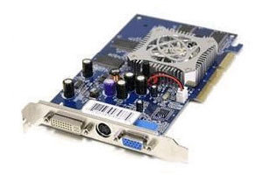
PLACA DE VÍDEO
É o componente responsável pelo processamento das imagens
que serão exibidas no monitor.
Determina a resolução e a quantidade de cores da imagem.
Tipos:
Onboard (integrada na placa mãe) – economia de gastos, porém
com pior desempenho.
Offboard – maior preço e maior performance.
Importante: quantidade de memória de vídeo (resolução e cores).

Slide 12
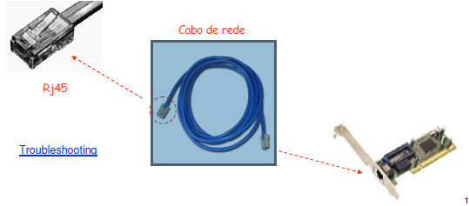
PLACA DE REDE
Sua função é estabelecer a comunicação do seu computador
com outros computadores formando uma rede. Também é
utilizada para acesso a internet de banda larga (modem ADSL).

Slide 13
Os computadores processam as informações através de circuitos elétricos, que em uma combinação de liga-desliga, faz com que os dados sejam codificados e entendidos pela máquina.
Bit – é a menor unidade de informação de um sistema informático. BIT é a contração do termo Binary Digit, que significam digito binário, onde só podem assumir o estado 0 (ligado) ou 1(desligado).
Byte – é o conjunto de 8 bits, capaz de representar um caractere ou uma informação.
KiloByte – é o equivalente a 1.024 bytes e é representado pela inicial KB.
MegaByte – equivale a 1.024 KB ou aproximadamente um milhão de caracteres (1.024 x 1.024 = 1.048.576). É representado pelas iniciais MB.
GigaByte – representado por GB, equivale a 1.024 MB ou aproximadamente 1 bilião de caracteres (1.024 x 1.048.576 = 1.073.741.824).
TeraByte - – representado por TB, equivale a 1.024 GB

Slide 14
PERIFÉRICOS (DISPOSITIVOS DE ENTRADA E SAIDA)
Dispositivos de entrada de dados:
São usados para transmitir informação ao computador.
Codificam a informação em dados que possam ser processados pelo computador.
Ex: teclado, mouse, joystick, scanner, microfone.
Dispositivos de saída de dados:
São usados pelo computador para se comunicar conosco. Decodificam os dados em informação que pode ser entendida pelo usuário.
Ex: monitor, caixa de som, impressora.
Dispositivos de entrada e saída de dados:
Funcionam tanto para entrada como para saída de dados.
Ex: drive de disquete e CD, HD, modem, pen drive.

Slide 15
TIPOS DE MICROCOMPUTADOR
Desktop
Utilização: pessoal / doméstica (pc + linha telefônica), pequenas empresas com redes simples ou sem redes.
Hardware: menos robusto.
Custo: baixo.
Workstation (estação de trabalho)
Utilização: em empresas (manipular dados provenientes da rede local ou corporativa), computação técnica pesada (Engenharia / Cad). São janelas pessoais abertas a um ambiente de processamento mais abrangente.
Hardware: mais robusto (mais desempenho e conectividade).
Custo: médio.
Servidor
Utilização: hospedagem de aplicativos.
Hardware: muito robusto e diferenciado (cpu, hd, placa de rede).
Custo: alto.

Slide 16
Utilizada para a impressão de relatórios e documentos em geral. Estas informações são as contidas na memória do computador ou armazenadas em meios secundários (ex.: HD ou disquete).
Algumas impressoras mais usadas:
Matricial: Estas impressoras trabalham sobre uma matriz de agulhas que pressionam uma fita tintada sobre o papel. A velocidade é calculada em cps (caracteres por segundo). Utilizada em áreas onde não se precisa de qualidade na impressão, na maioria dos casos em serviços internos.
Jato de tinta: Nesta impressora cada caractere é desenhado sobre uma matriz de pontos, as informações são transferidas para um cartucho que possui orifícios, por onde a tinta é acionada por impulsos elétricos. Velocidade – ppm (página por minuto).
Laser: O processo de impressão é semelhante ao das fotocopiadoras. A página é projetada inteira em um cilindro e depois para o papel. Utiliza o toner como fonte de impressão. Sua velocidade também é medida na forma – ppm (página por minuto).
Térmica: Utiliza a sensibilidade do papel térmico gerado pelo aquecimento de agulha de impressão. Este tipo de tecnologia é usado na maioria dos fax similares no mercado. Tem como desvantagem em relação às outras, o fato de que os dados por ela impressos desaparecem com o tempo.

Slide 17
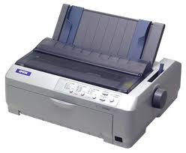
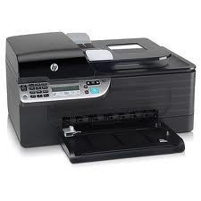
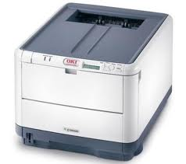
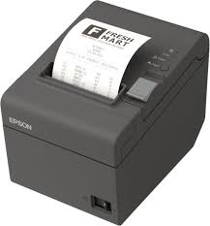
Matriciais : Baixa qualidade, barulhentas, económicas.
Jato de tinta :Orifícios borrifam tinta de secagem rápida. Boa qualidade.
Multifunções - Impressora, Scaner, Fax, Fotocopiadora.
Laser – Rápida, silenciosa, qualidade excelente.
Impressora térmica - produz uma imagem impressa esfriando e esquentando seletivamente papel termo crômico

Slide 18
Leitor de Código de Barra – (Entrada): Consiste em um sistema que lê opticamente o código de barras e o transforma em um número para o computador processar.
Leitor de cartões – (Entrada): Consiste em um sistema que lê cartões perfurados, gabaritos de provas, cartões magnéticos de bancos e etc.
Caneta ótica – (Entrada): É usada diretamente na tela do computador.
Scanner – (Entrada): Serve para capturar imagens e codificar em pontos na tela do computador. Pode ser monocromático (tons cinza) ou colorido, de mão ou de mesa. A medida de qualidade de um scanner é feita em pontos por polegada (DPI), ou seja, quanto maior o número de pontos por polegada, melhor será sua definição.

Slide 19

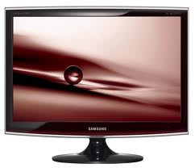
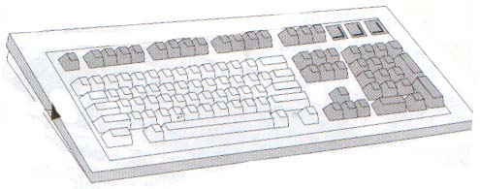
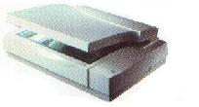
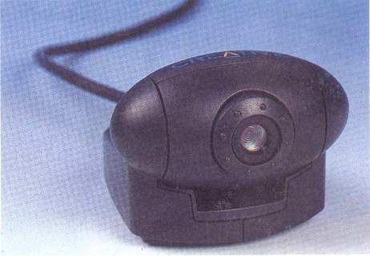
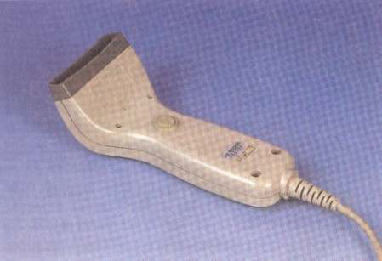
Mouse
Monitor
Scanner
Teclado
Câmara
Leitor Código Barras

Slide 20
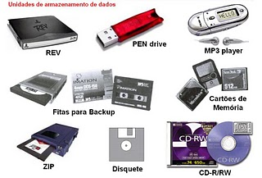
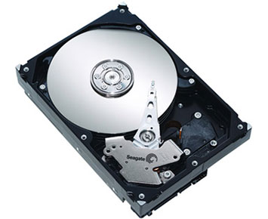
Num sistema informático, a quantidade de dados a processar é enorme, havendo necessidade de os armazenar tanto por pouco tempo, como por períodos de tempo maiores.
Em particular, o processador necessita de dispor de dados a alta velocidade para efectuar o processamento.
Por outro lado, um longo texto ou um filme poderá estar armazenado no computador por longos períodos até que seja necessário. Para fazer face às necessidades, existem então os tipos de dispositivos que indicamos seguidamente.
Unidades de Armazenamento Temporário
Disco Rígido

Slide 21
Evitar colocar panos e toalhas sobre o computador.
Não deixe o computador perto de dispositivos que gerem muito calor.
Evitar desligar aparelhos puxando-os pelos fios e não pelos conectores.
Evitar ligar e desligar o computador várias vezes durante o dia.
Não trabalhe com brilho excessivo na tela.
Evite colocar o computador em locais que dificultem a passagem dos fios
Água e calor são inimigos do computador.
Em caso de ausência prolongada, deverá desligar da corrente elétrica todos os equipamentos.
Evitar (nos portáteis) cargas parciais

Slide 22
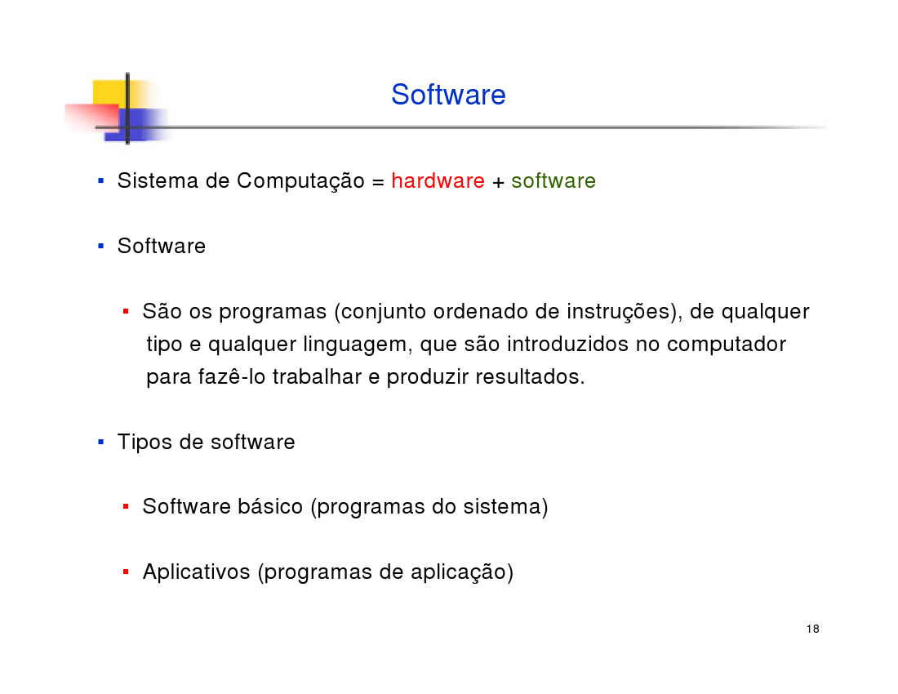

Slide 23
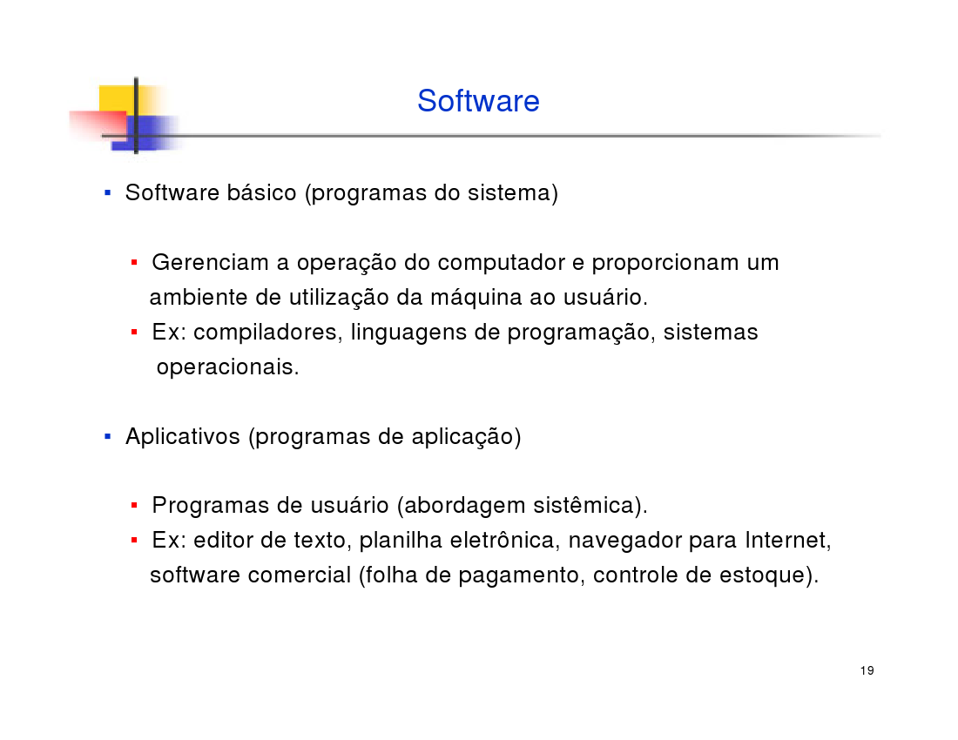

Slide 24
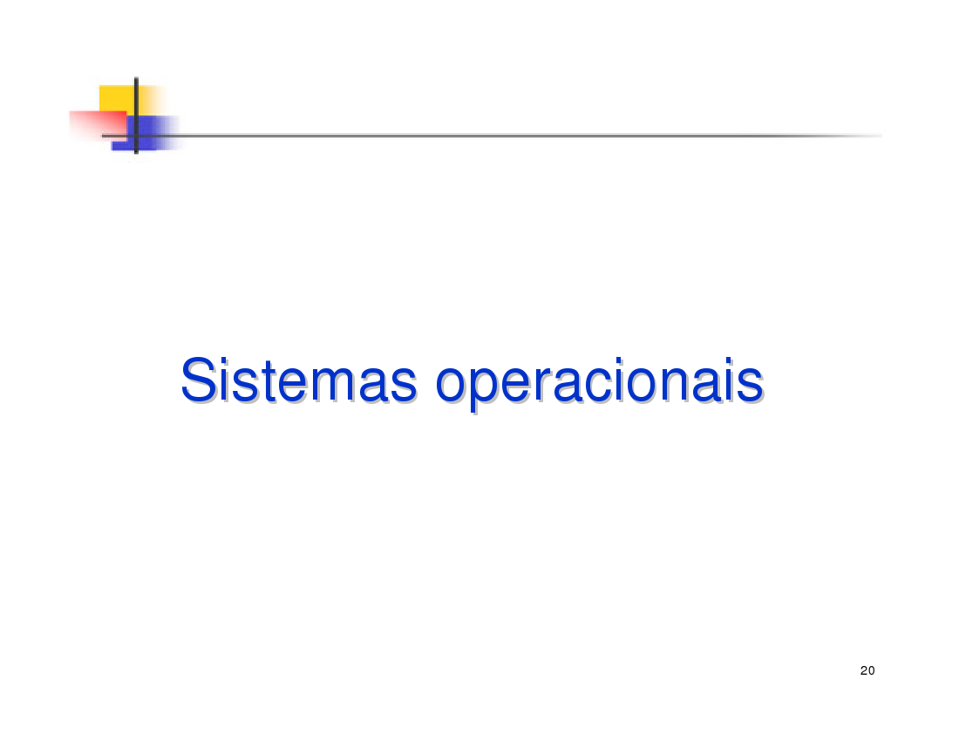

Slide 25
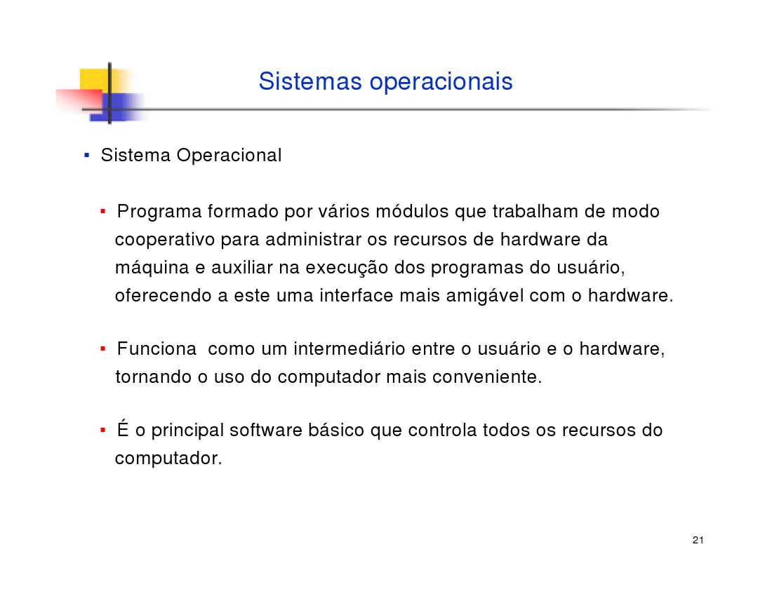

Slide 26
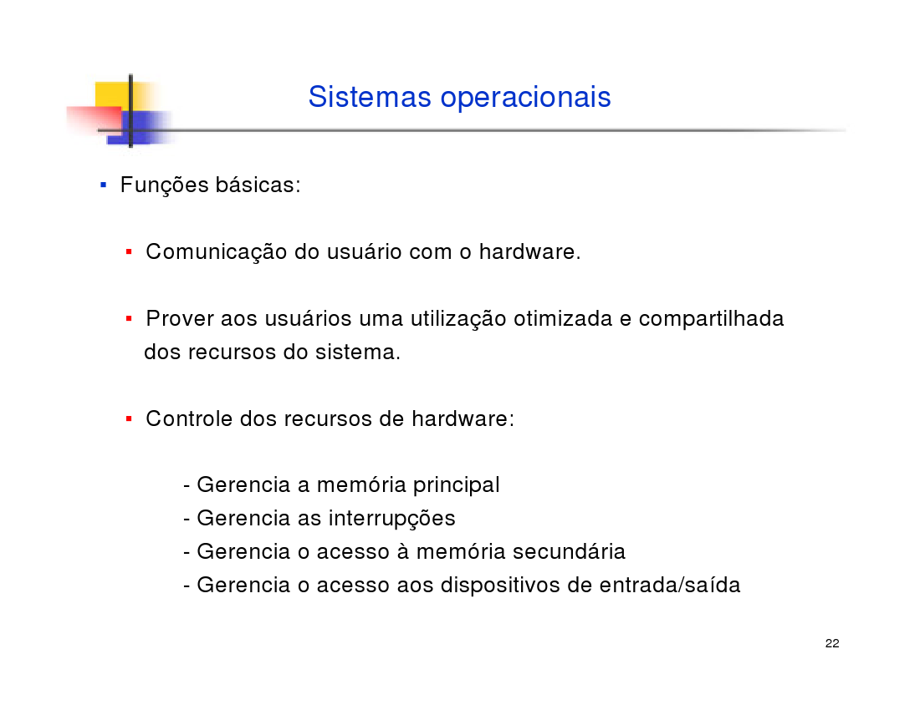

Slide 27
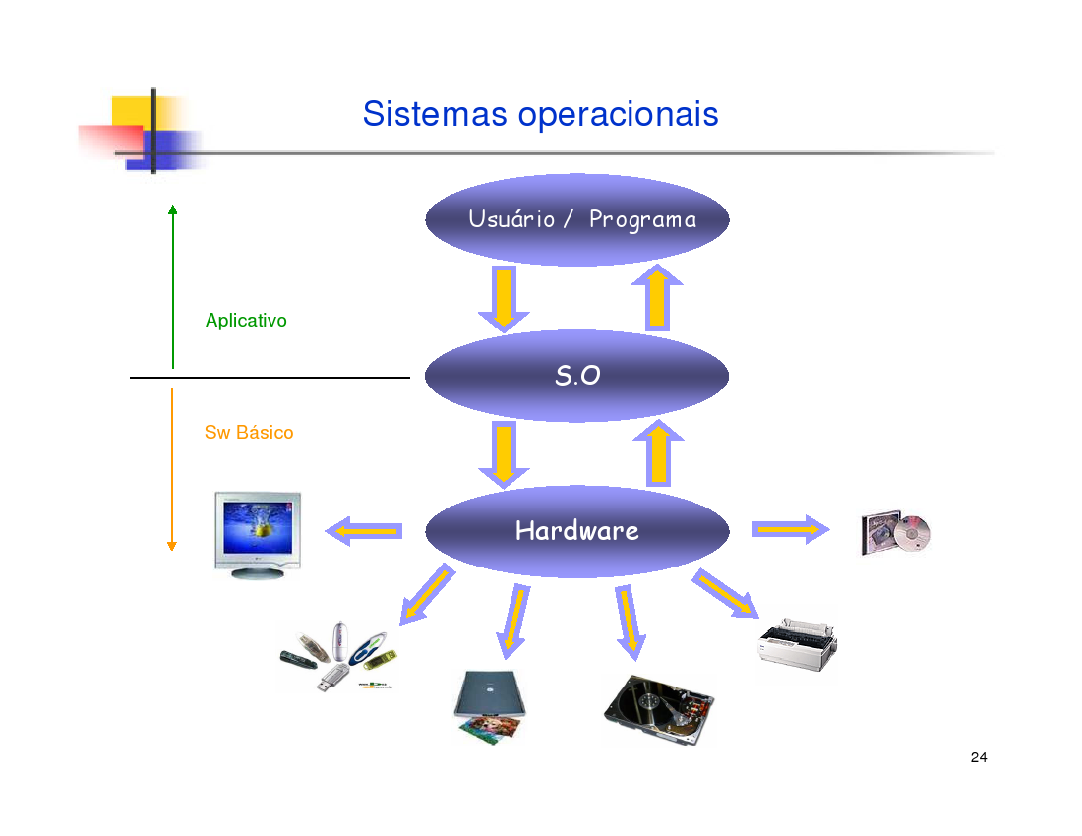

Slide 28
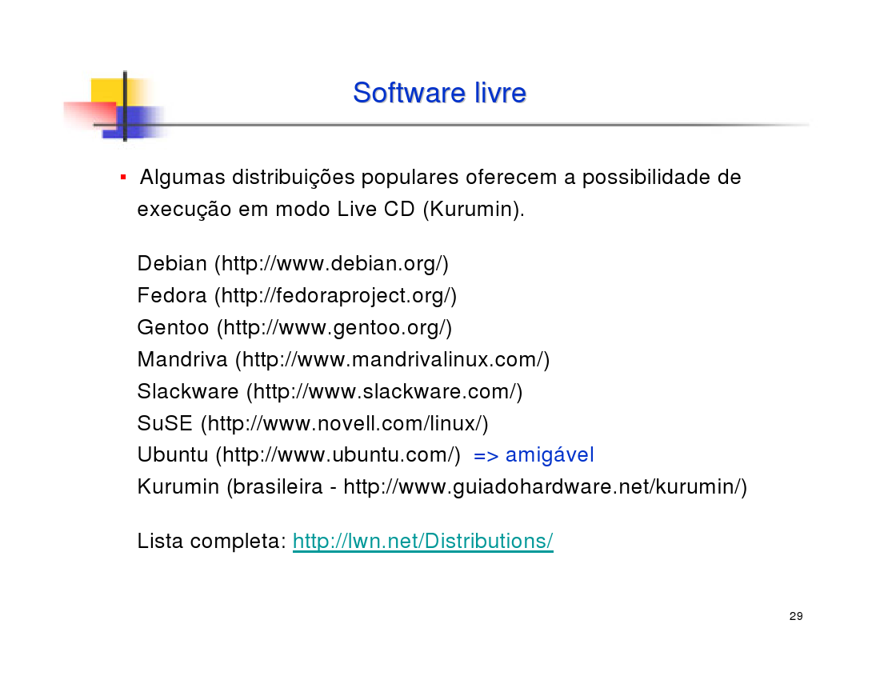

Slide 29
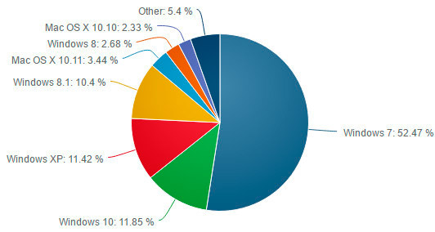
Sistemas Operacionais por Share de Mercado.

Slide 30
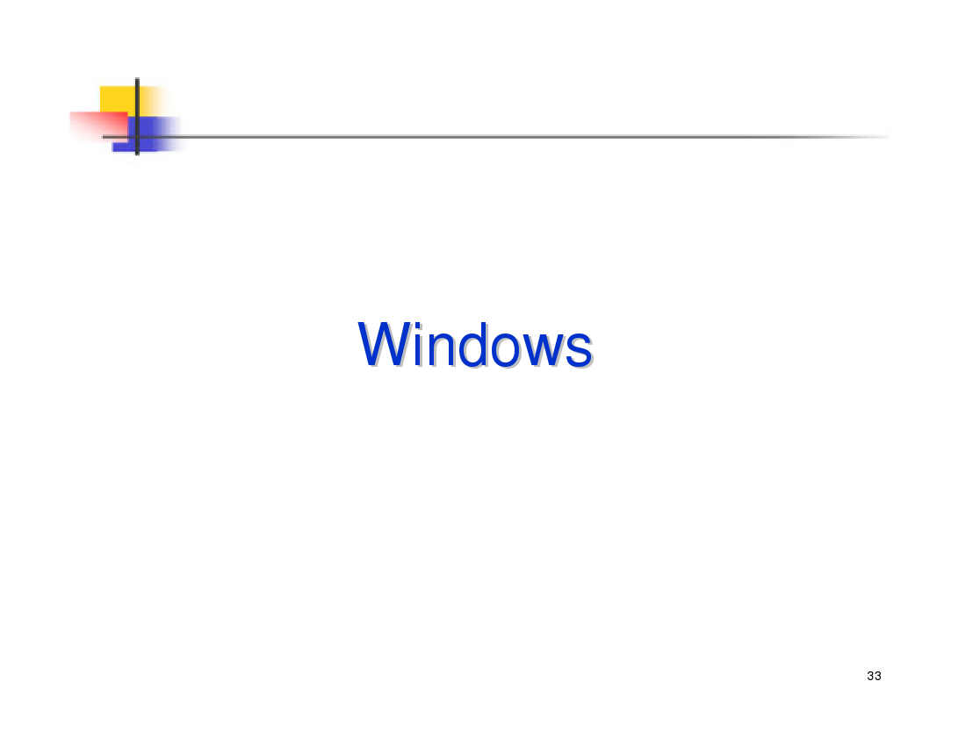

Slide 31
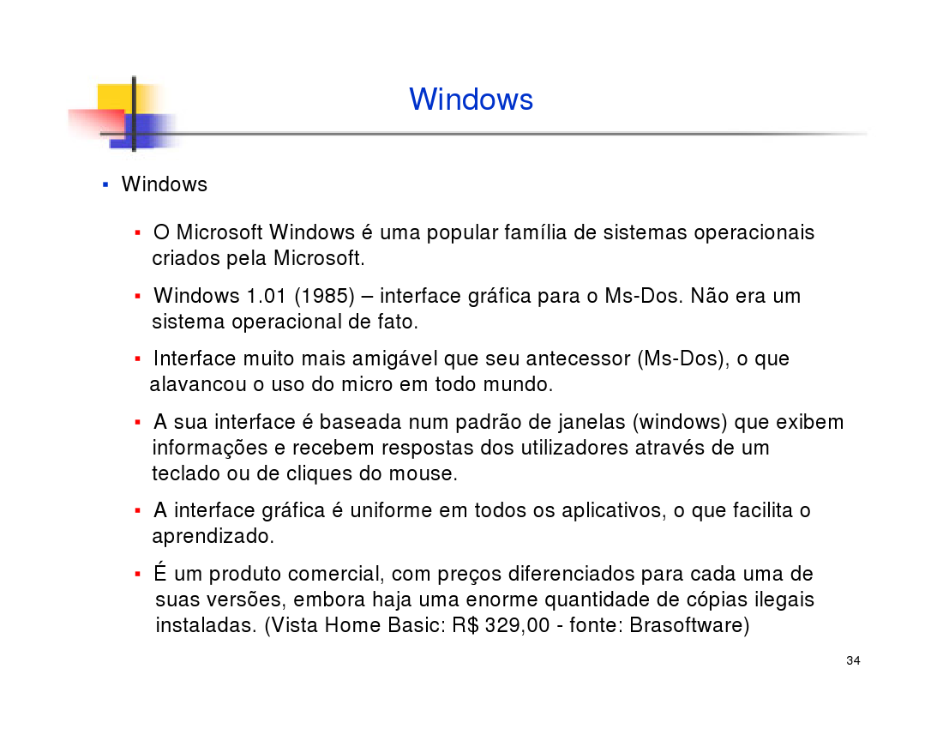

Slide 32
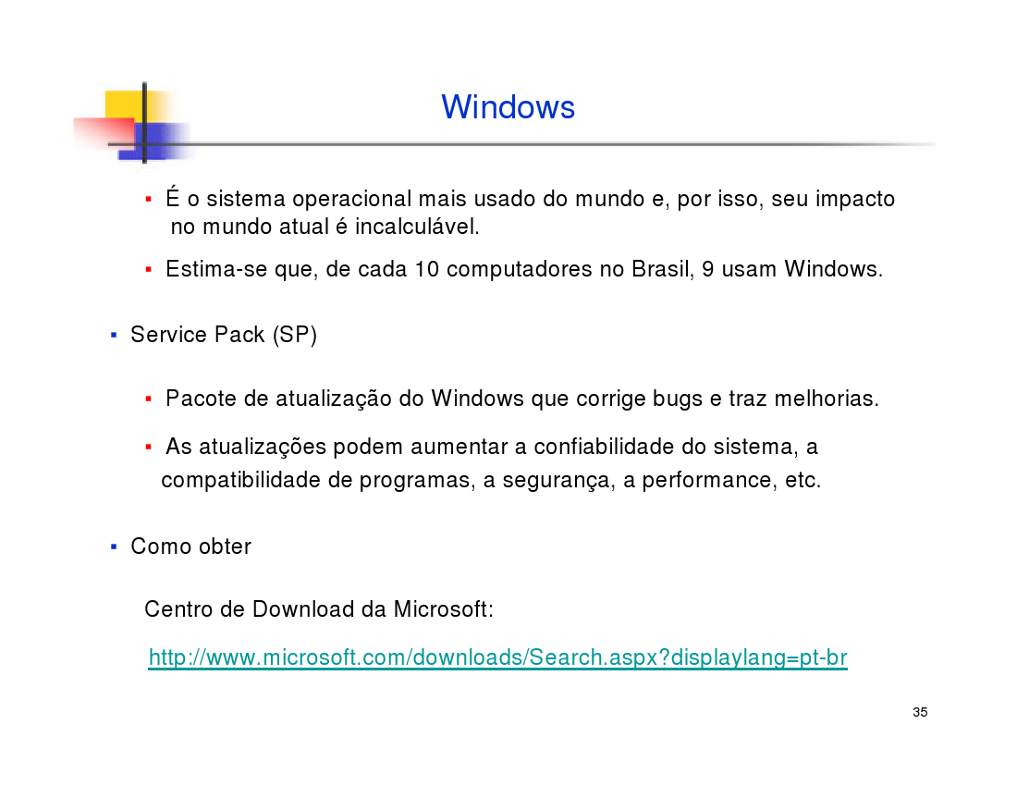

Slide 33
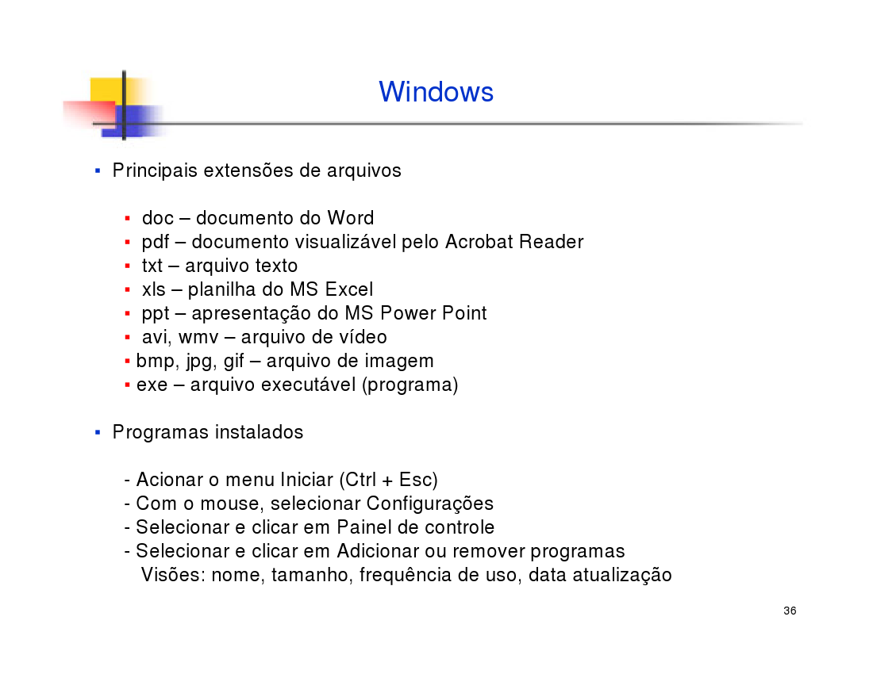

Slide 34
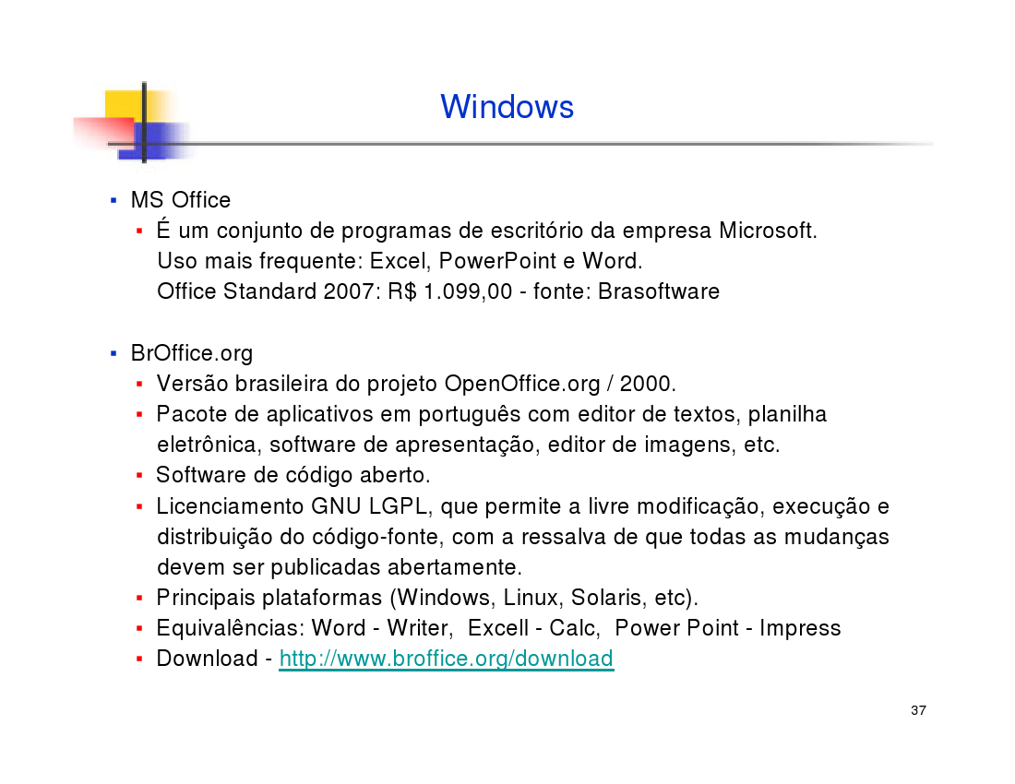

Slide 35
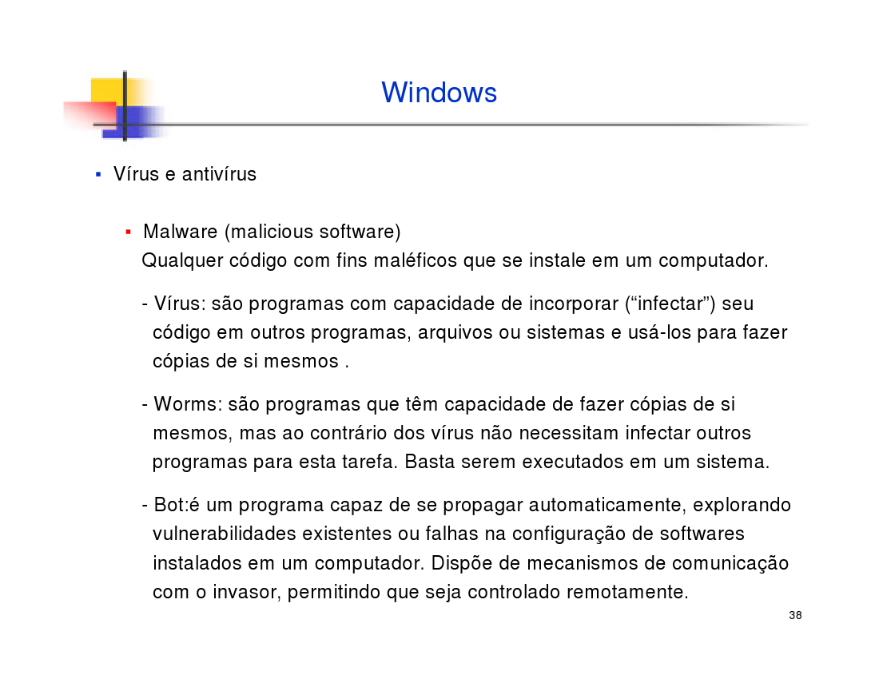

Slide 36
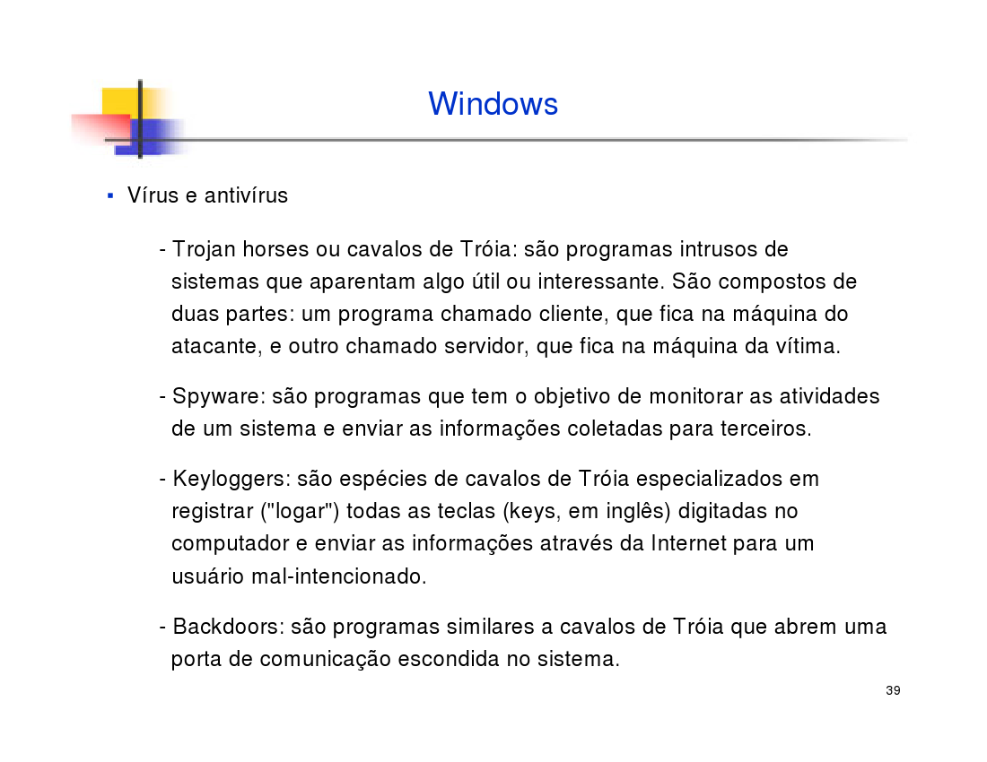

Slide 37
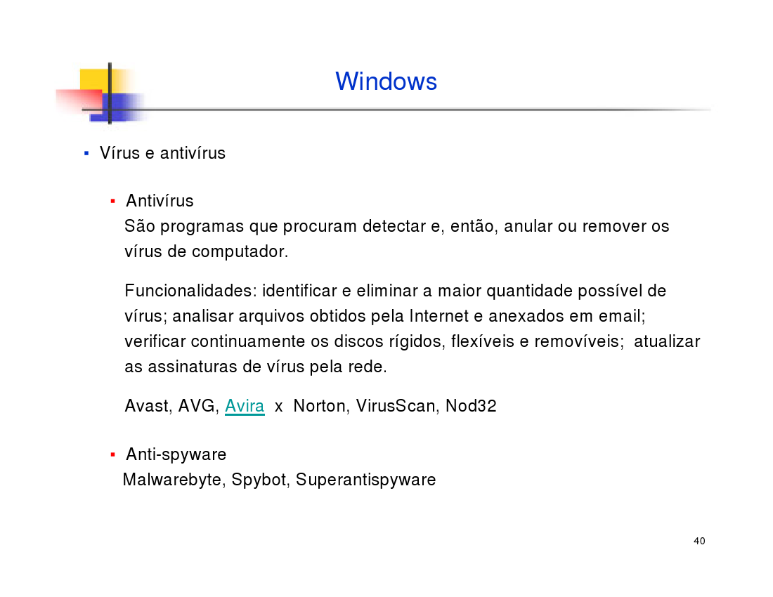

Slide 38
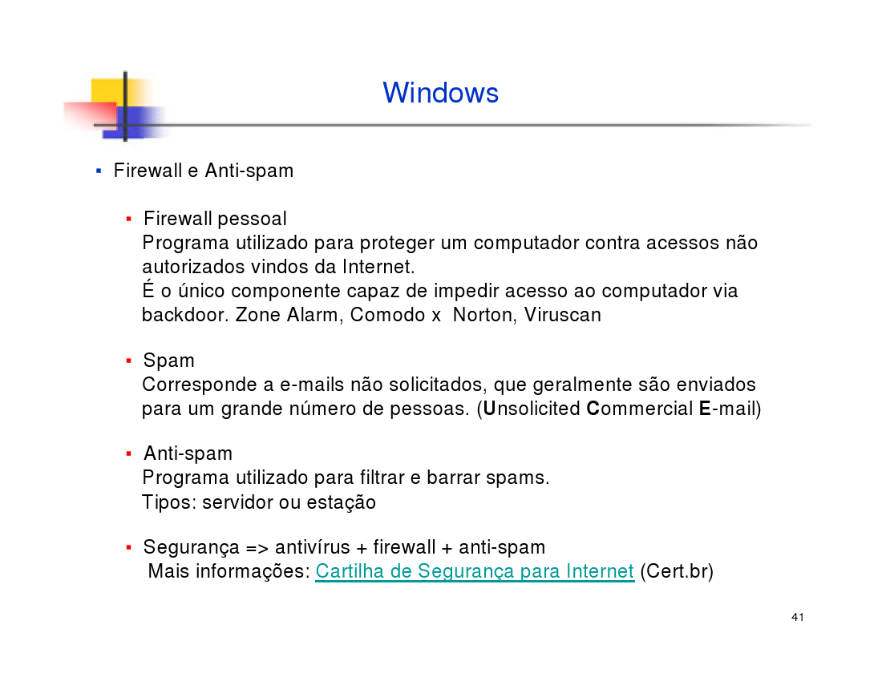

Slide 39
